Slide 1
CAPA 6 MODELO OSI.
LUIS EMMANUEL LOPEZ ORTIZ 20760619
CALLERO SANCHEZ RUBEN 19760767

Slide 2
La capa de presentación
Se encarga de la representación y el formato de los datos que se intercambian entre aplicaciones.
Esto implica
Formateo: La traducción implica convertir datos de un formato específico utilizado por la aplicación a una representación comúnmente aceptada que puede ser interpretada por la capa de sesión y la capas posteriores del modelo osi.
Compresión y descompresión : son técnicas utilizadas para reducir el tamaño de los datos antes de enviarlos a través de una red y luego restaurarlos a su forma original una vez que se reciben en el destino.
Encriptación y desencriptación:

Slide 3
1. FORMATEO
Algunos de los métodos para traduccion la traduccion de formatos son:
Mapeo Directo (Direct Mapping): Si dos aplicaciones utilizan diferentes códigos para representar colores (RGB y HEX), la Capa de Presentación puede mapear directamente los valores de un formato al otro.
Uso de Tablas (Look-up Tables):Por ejemplo, un servidor de bases de datos puede utilizar una tabla de traducción para convertir códigos numéricos en nombres de países.
Parsing y Serialización:
Negociación de Contenido (Content Negotiation): Por ejemplo, una aplicación cliente puede incluir una lista de formatos de datos que puede aceptar en su solicitud y el servidor seleccionará el formato más adecuado para la respuesta en función de las preferencias del cliente.
Transcodificación: Por ejemplo, la transcodificación de un archivo de audio de formato WAV a formato MP3 implica cambios significativos en la estructura de datos y el tamaño del archivo.
Normalización: Por ejemplo, en el procesamiento de texto, se pueden normalizar los espacios y mayúsculas/minúsculas antes de la traducción.

Slide 4
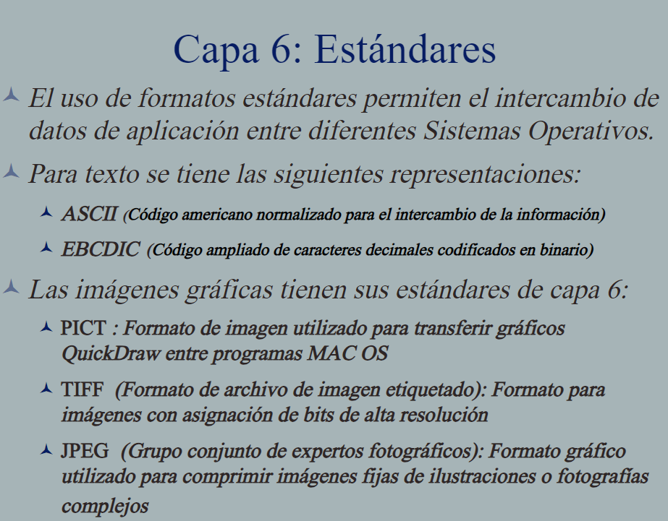

Slide 5
EJEMPLO
Como ejemplo daremos seguimiento a un mensaje proveniente de la capa 7 aplicación ,que envía mensajes entre dos usuarios, Alice y Bob Paso 1: Formateo
Mensaje Original (Texto sin formato): Alice quiere enviar el mensaje "¡Hola Bob! ¿Cómo estás?" a Bob.
Conversión a formato JSON: La Capa de Presentación toma el mensaje original y lo convierte a un formato JSON estructurado para que pueda ser transmitido de manera más eficiente y comprensible a través de la red.
Conversión a formato JSON
{
"sender": "Alice",
"recipient": "Bob",
"content": "¡Hola Bob! ¿Cómo estás?"
}

Slide 6
Ejemplo 2:Consideremos un escenario donde una aplicación cliente en una computadora envía una solicitud HTTP a un servidor web para obtener una página web. La solicitud incluye datos en formato de texto plano, y el servidor web espera recibir los datos en formato JSON.
Solicitud del cliente (texto plano):
Solicitud traducida por la Capa de Presentación (JSON):
GET /index.html HTTP/1.1
Host: www.example.com
Accept: text/plain
{
"method": "GET",
"path": "/index.html",
"protocol": "HTTP/1.1",
"headers": {
"Host": "www.example.com",
"Accept": "text/plain"
}
}

Slide 7
2. COMPRESIÓN Y DESCOMPRESIÓN DE DATOS
Selección del algoritmo: Se elige un algoritmo de compresión adecuado, como gzip, deflate o zip, que se encargará de comprimir los datos. Cada algoritmo tiene sus propias características y eficiencia en diferentes tipos de datos.
División en bloques: Los datos se dividen en bloques más pequeños para que el algoritmo de compresión pueda trabajar de manera eficiente. Esto también permite que la compresión sea paralelizada, lo que puede acelerar el proceso en sistemas con múltiples núcleos o procesadores.
Compresión: El algoritmo de compresión busca patrones repetitivos y redundancias dentro de los bloques de datos y reemplaza esas repeticiones por referencias más cortas o códigos. De esta manera, el tamaño total de los datos se reduce, lo que ahorra ancho de banda durante la transmisión.

Slide 8
ALGORITMOS DE COMPRESION Y DESCOMPRESION EXISTENTES
Deflate
Gzip
Bzip2
LZMA (Lempel-Ziv-Markov chain Algorithm)
Zip:
JPEG (Joint Photographic Experts Group)
PNG (Portable Network Graphics)
FLAC (Free Lossless Audio Codec

Slide 9
EJEMPLO
Paso 2: Compresión
Compresión del mensaje: La Capa de Presentación comprime el mensaje JSON utilizando un algoritmo de compresión, como gzip, para reducir su tamaño y ahorrar ancho de banda durante la transmisión.
Mensaje Comprimido (ejemplo simplificado):
xK1TYr8Icgy5kuyuWjAqp9YTYQ==

Slide 10
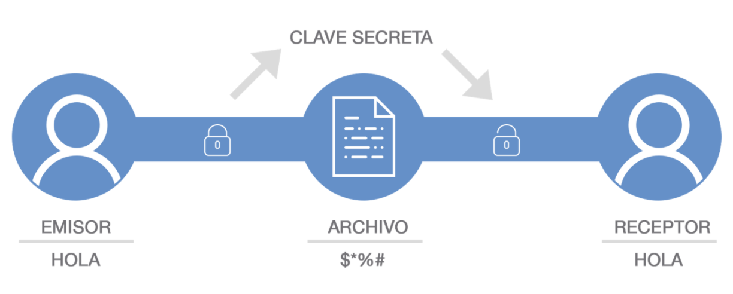
2. ENCRIPTACIÓN Y DESENCRIPTACIÓN
La encriptación y desencriptación son técnicas utilizadas para proteger la confidencialidad de la información durante su transmisión o almacenamiento. La encriptación convierte los datos en un formato ilegible (texto cifrado) utilizando un algoritmo y una clave, mientras que la desencriptación es el proceso inverso para recuperar los datos originales.

Slide 11
EJEMPLO
Paso 3: Encriptación Generación de clave secreta: Alice y Bob acuerdan previamente una clave secreta compartida que solo ellos conocen. Esta clave será utilizada para encriptar y desencriptar los mensajes.
Encriptación del mensaje: La Capa de Presentación encripta el mensaje comprimido utilizando un algoritmo de encriptación simétrico, como AES, y la clave secreta compartida:
Clave secreta compartida (ejemplo simplificado): mG9sN4zPbD3kH6rT
Mensaje Encriptado (texto cifrado, ejemplo simplificado): fGJ83Lm9zp/WzdtIZJ78S6x0wEzx5JwpP8enQ1Ht+vMA0JGleBvZ9LV2Q==

